Slide 1
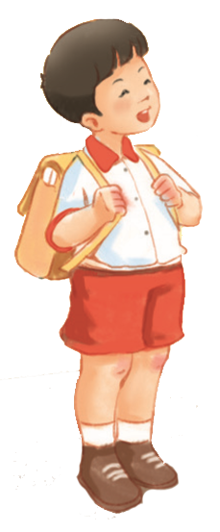
BÀI 6
O o ?

Slide 2
Khởi động

Slide 4
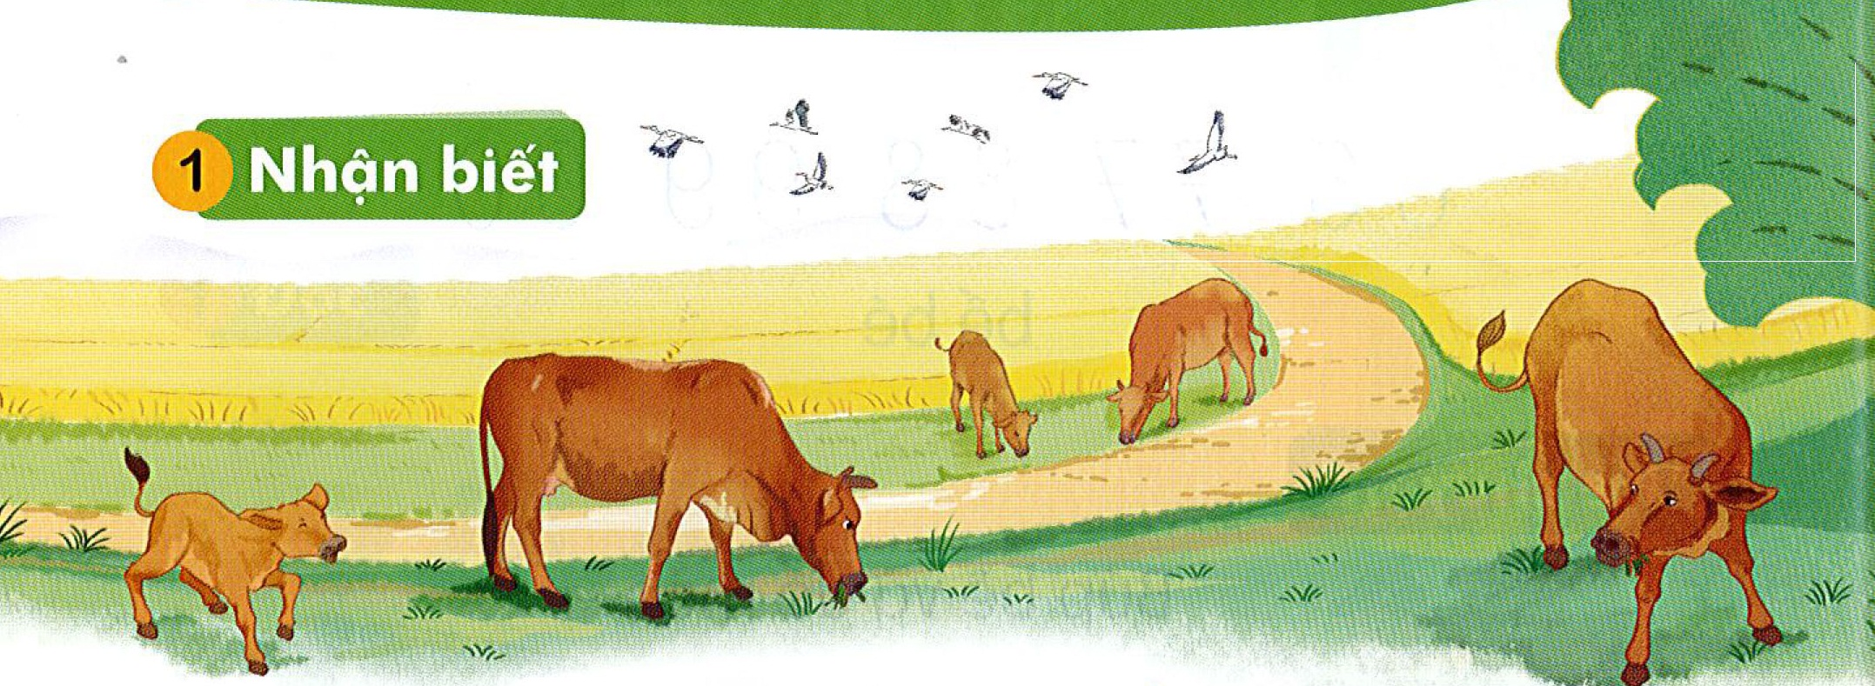
Đàn bò gặm cỏ
o
ọ

Slide 6
o

Slide 7
b
o
c
o
bß
cá
bß
bã
bá
cß
cã
cá

Slide 8
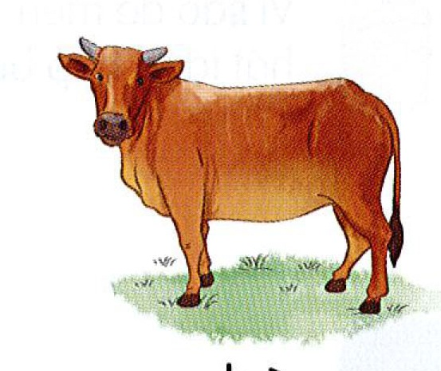
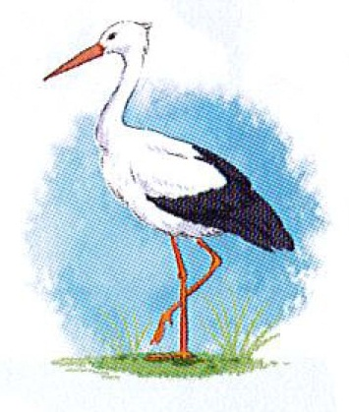
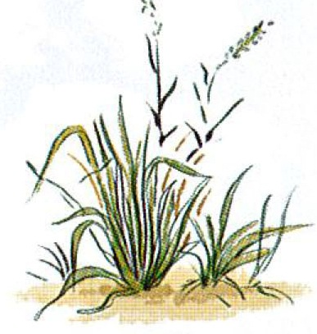
bò
cò
cỏ

Slide 9
o
b
o
c
o
bß
cá
bß
bã
bá
cß
cã
cá
bß
cß
cá

Slide 13
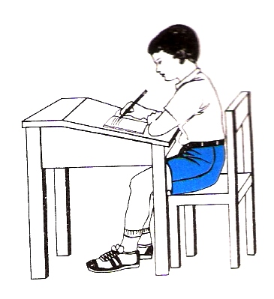

Slide 15
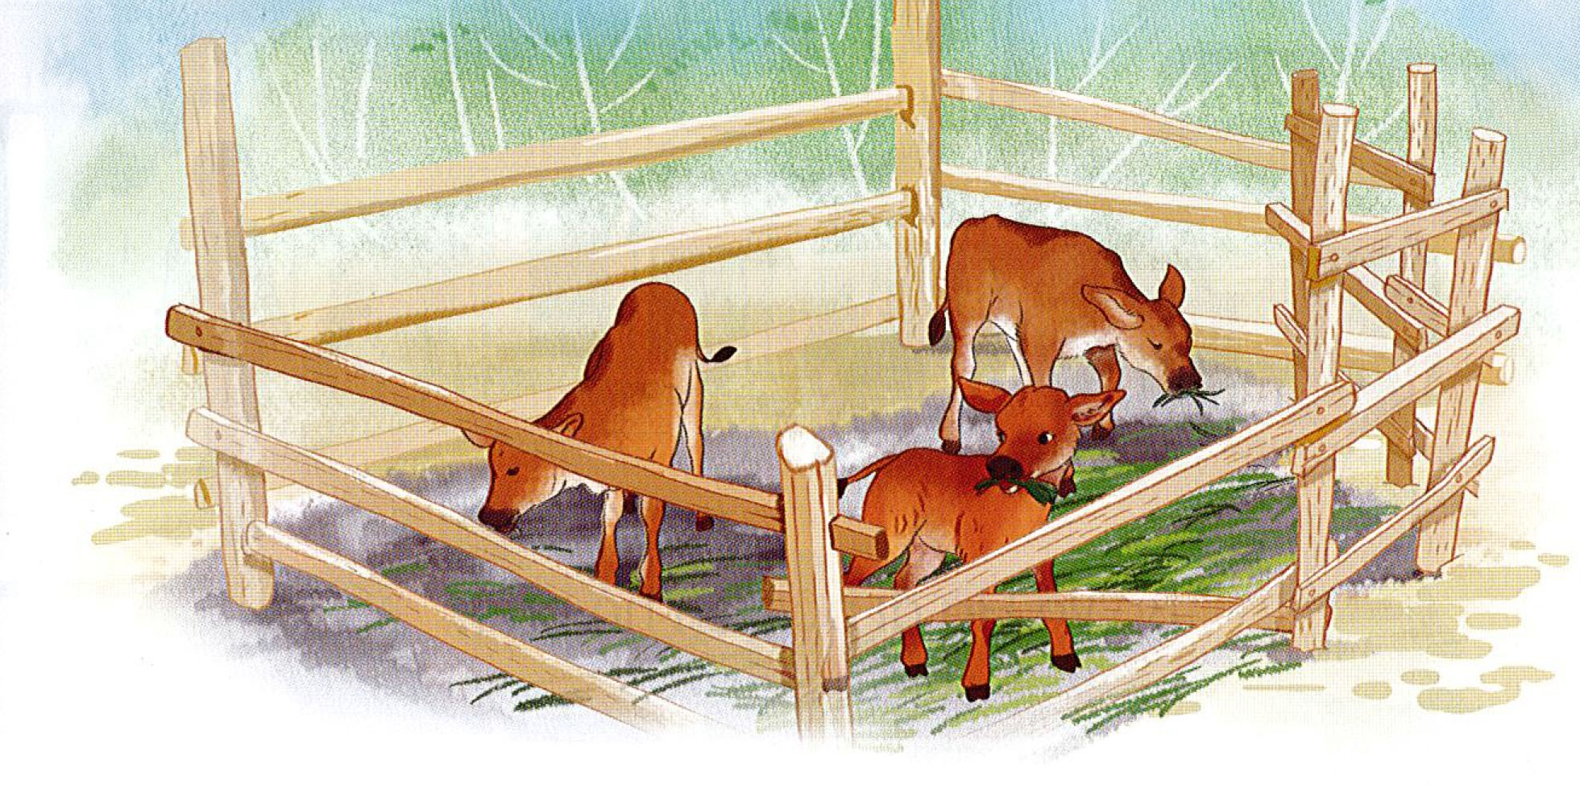
Bê có cỏ

Slide 16
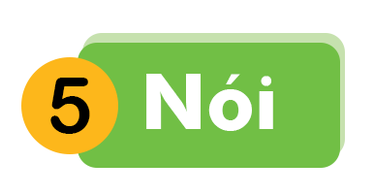

Slide 17
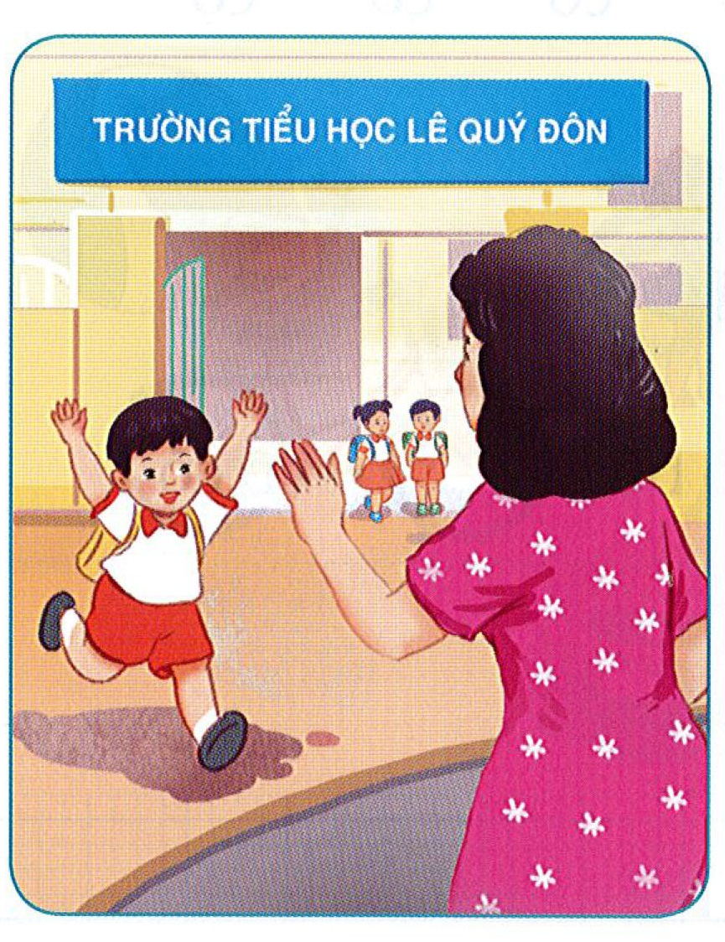

Slide 18
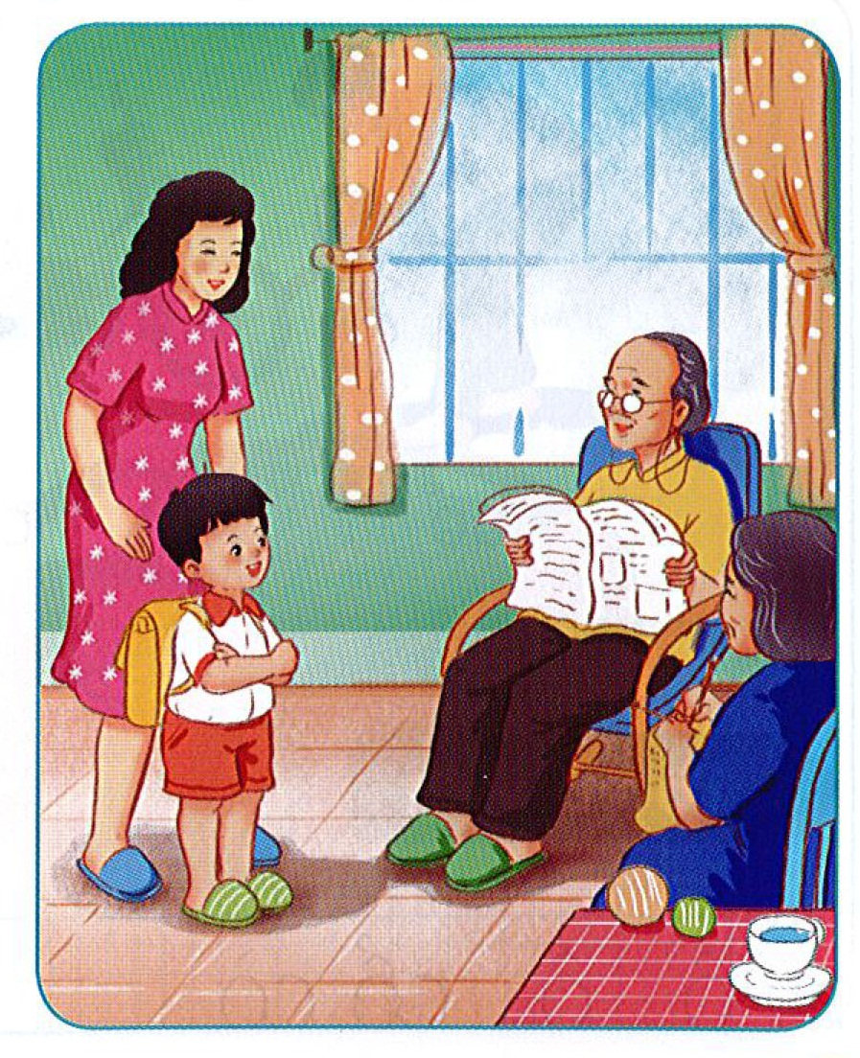

Slide 19
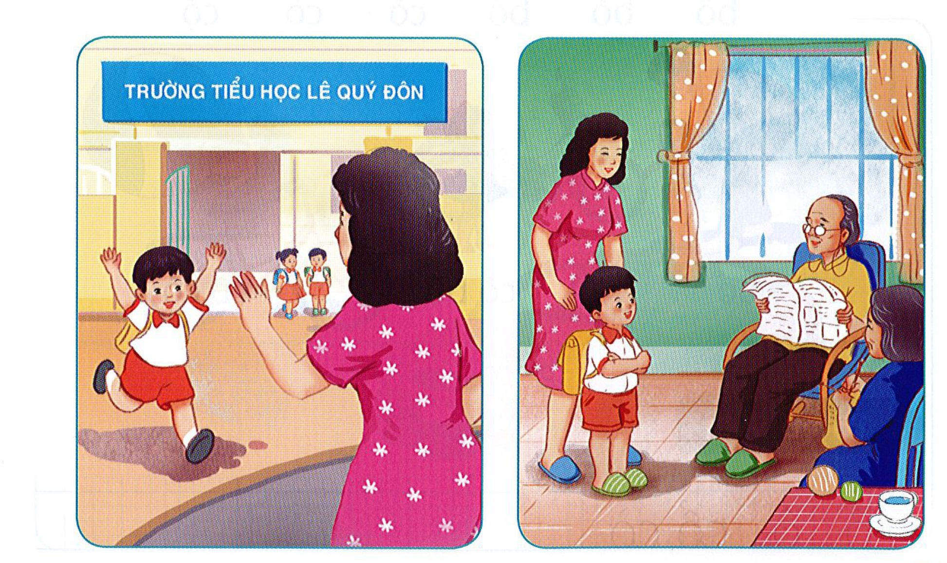
Chào hỏi

Slide 20
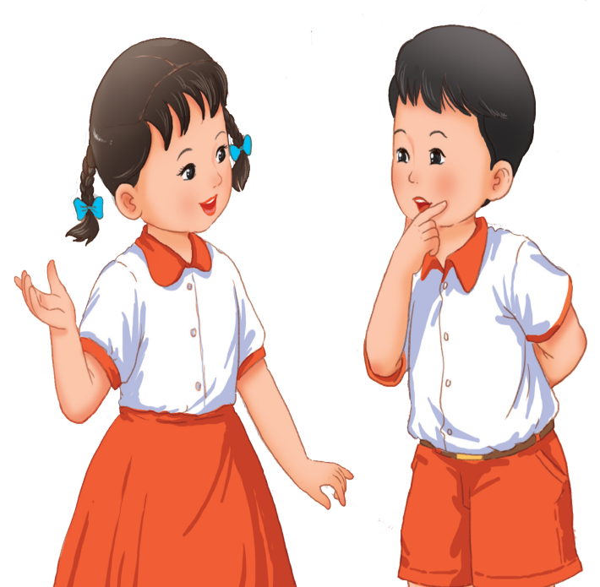
CỦNG CỐ
BÀI HỌC

